Slide 1
Petroarcheologie keramiky
Cvičení 2
Živce

Slide 2
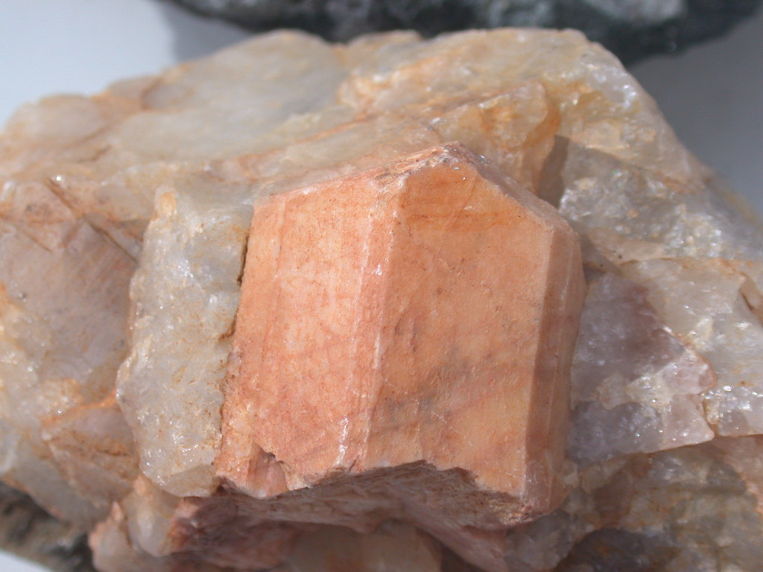
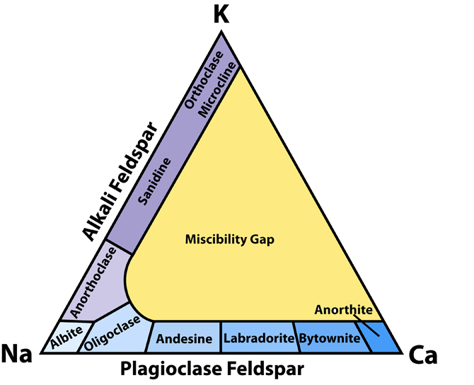
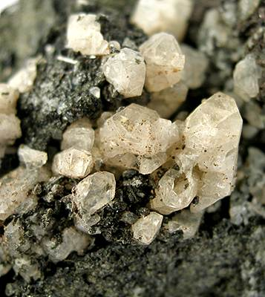
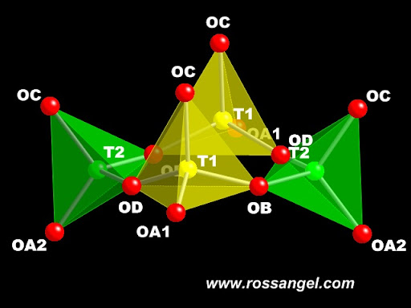
Živce (Feldspars) – (K,Na)_{1-x} Ca_{x} (Si_{3-x} Al_{1+x} O₈)
Tektosilikáty
Tradiční klasifikace rozděluje skupinu živců na tři skupiny:
  1. alkalické živce: ortoklas, mikroklin, sanidin, albit
  2. sodno-vápenaté živce (plagioklasy): albit, (oligoklas, andezín, labradorit, bytownit), anortit
  3. barnaté živce: celsián

Slide 3
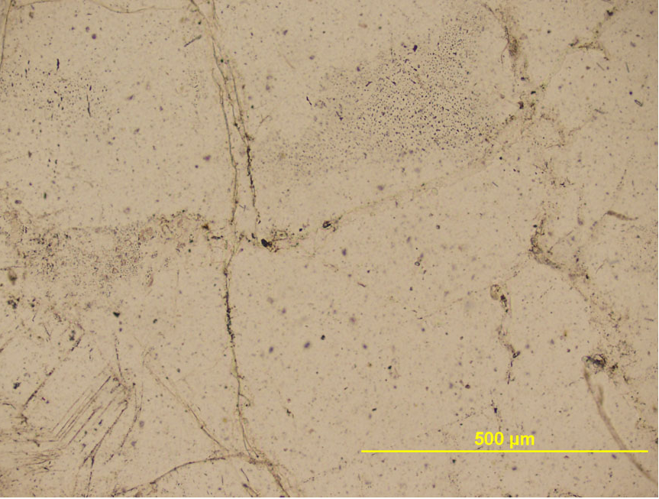
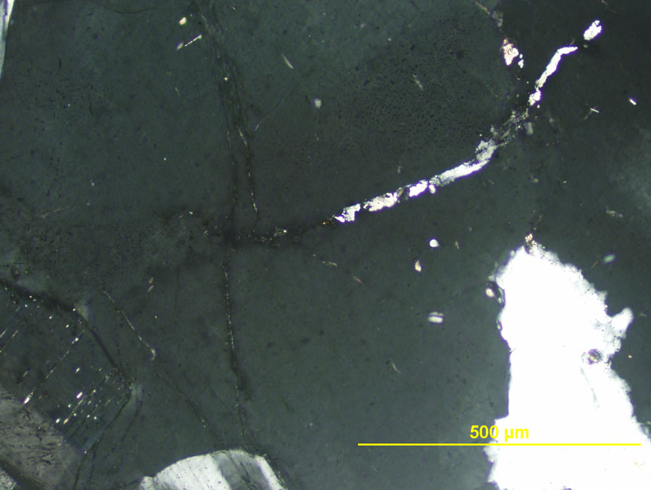
Ortoklas (alkalický živec)
KAlSi₃O₈
D – 0,006–0,008 (Křemen má 0,009)
Dvojosý
Nepleochroický
Nízký reliéf
PPL: bezbarvý, čirý, dokonalá {001}, dobrá {010}
Specifika: Téměř vždy pozorujeme kaolinizaci

Slide 4
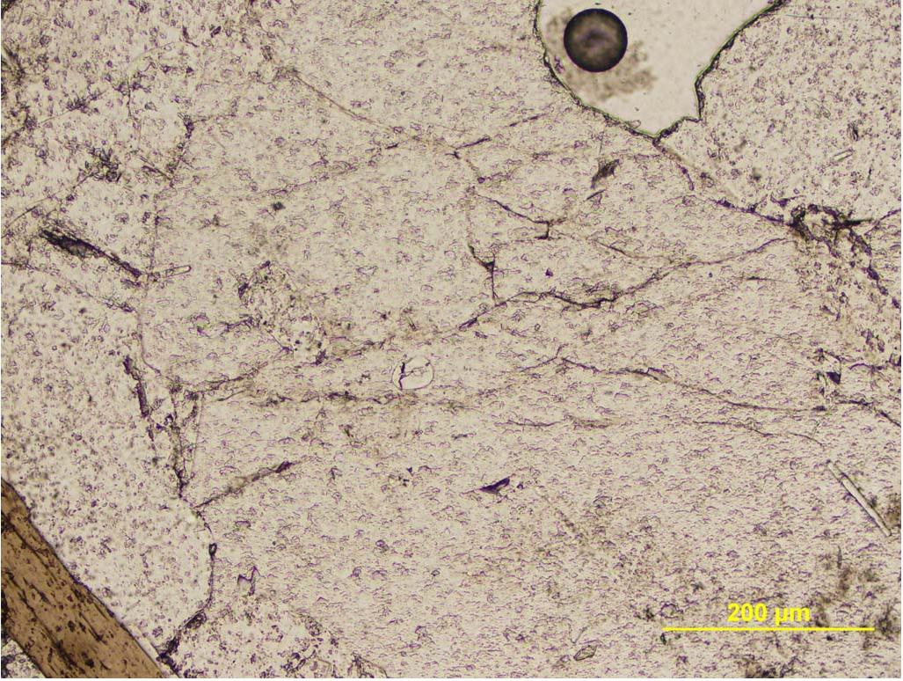
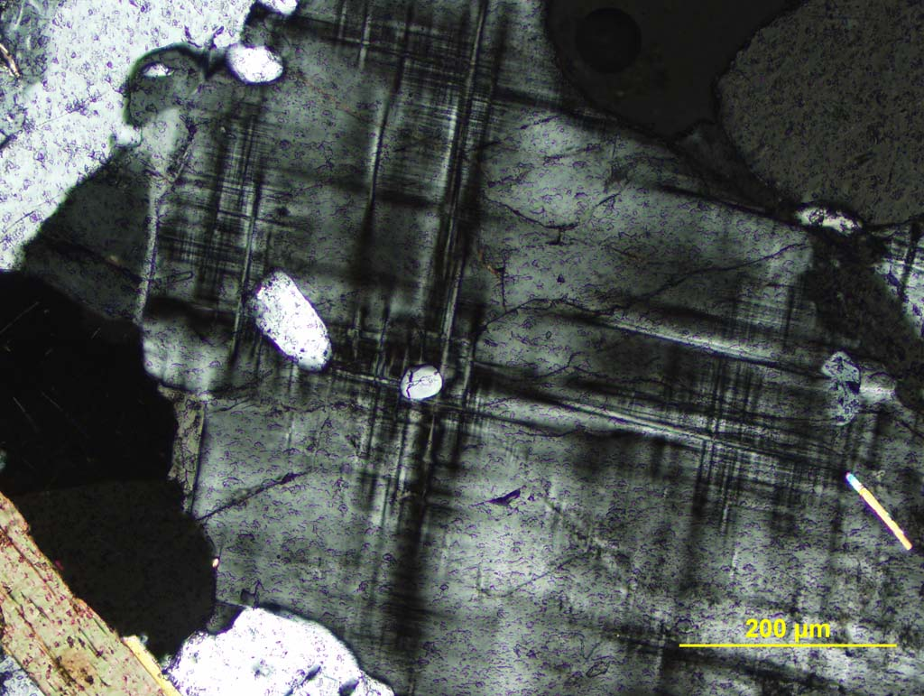
Mikroklin (alkalický živec)
KAlSi₃O₈
D – 0,006–0,008 (Křemen má 0,009)
Dvojosý
Nepleochroický
Nízký reliéf
PPL: bezbarvý, čirý, dokonalá {001}, dobrá {010}
Přeměny: Kaolinizace, sericitizace
Specifika: Tabulkovitý, karlovarská dvojčata, jemné mřížkování

Slide 5
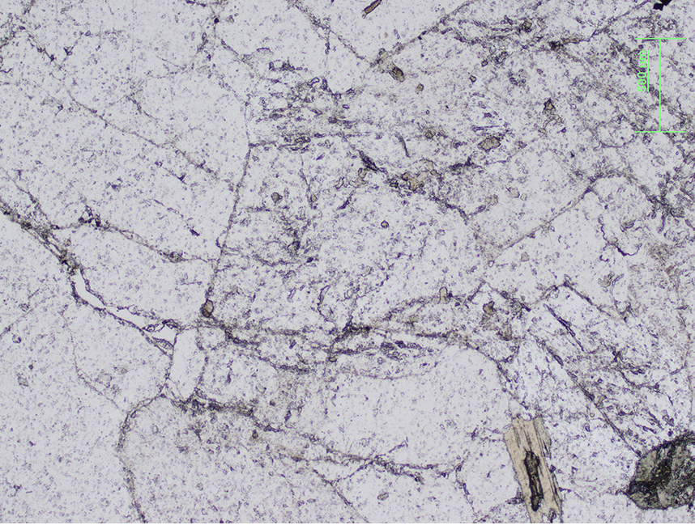
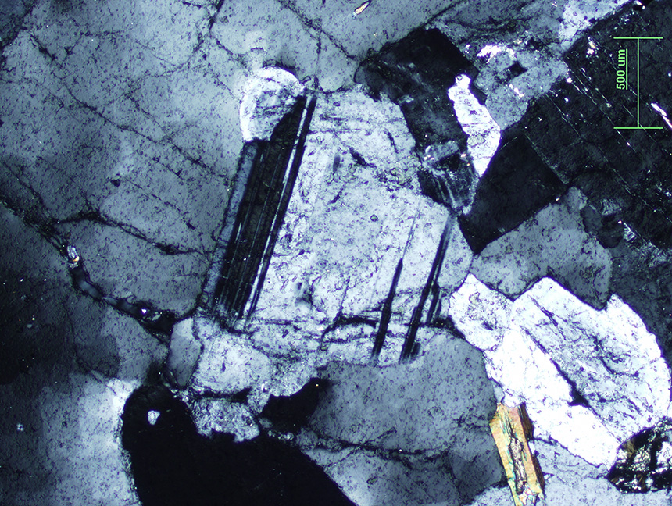
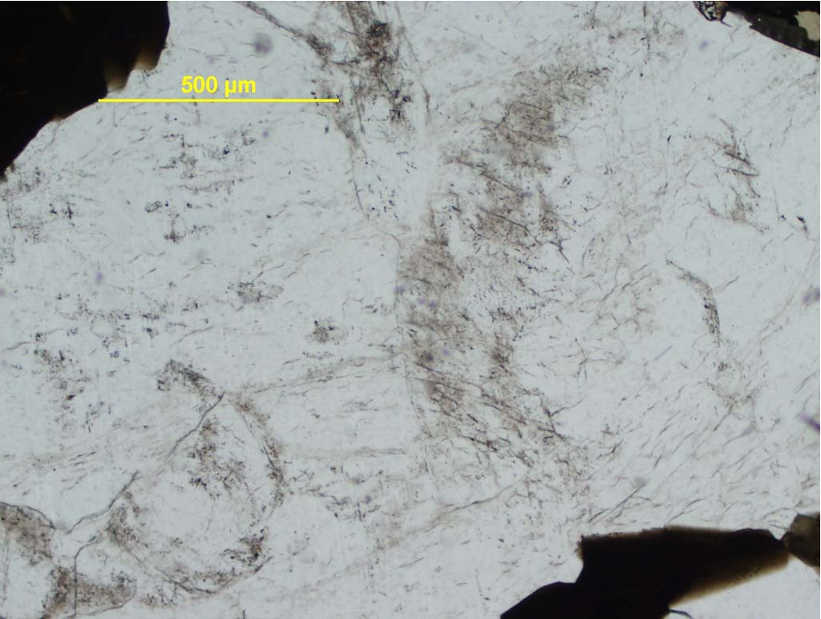
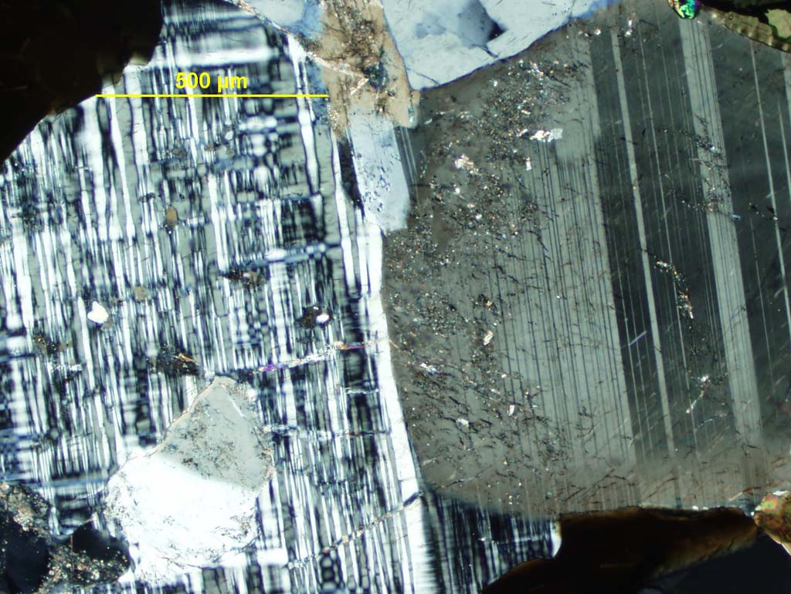
Anortit (plagioklas)
CaAl₂Si₂O₈
D – 0,012–0,013 (Křemen má 0,009)
Dvojosý
Nepleochroický
Nízký reliéf
PPL: bezbarvý, čirý, velmi dokonalá {001}, dobrá {110}, špatná {010}
Specifika: hojné srůsty – polysyntetické dvojčatění, často přeměněný

Slide 6
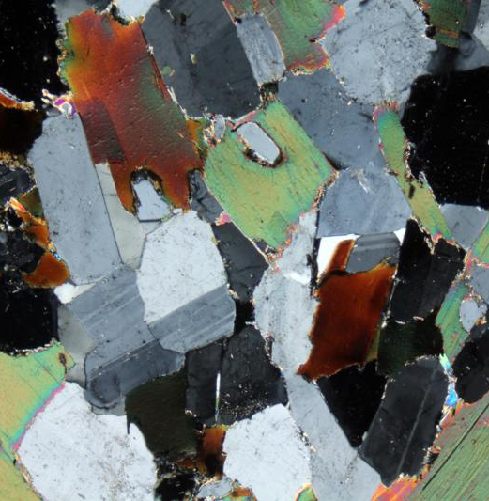
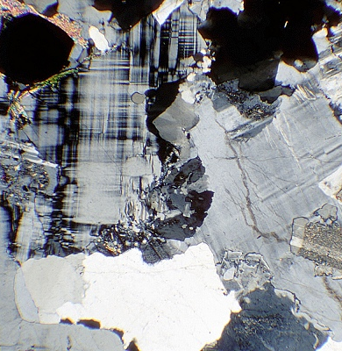
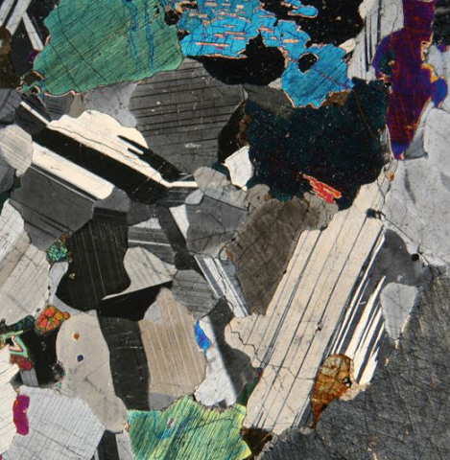
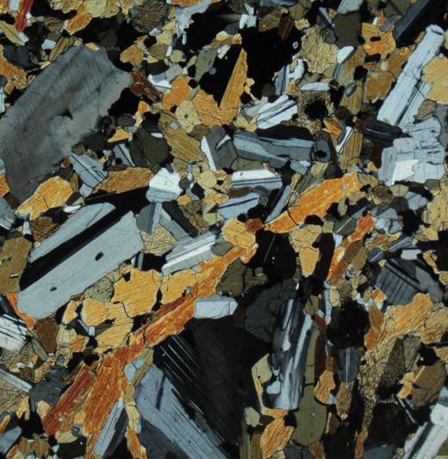
Výskyt
Magmatické horniny
  Alkalické živce – kyselé (granity)
  Plagiokasy – bazické (gabro, diorit)
Sedimentární horniny
Metamorfované horniny

